Slide 1
OKOSTJE 21.4.
2. RAZRED

Slide 2
Spodnje besedilo prepiši v zvezek SPO in klikni na zvočnik

Slide 3
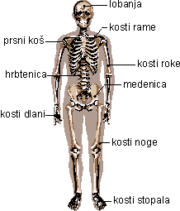
Preberi in pokaži na sebi

Slide 4
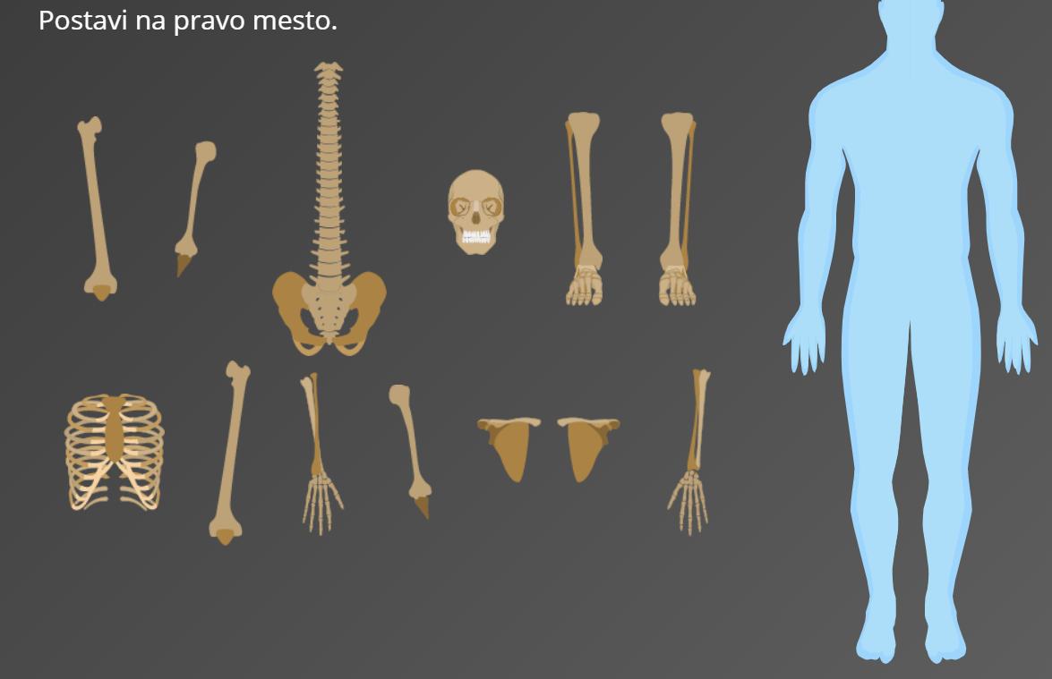
Reši naloge
Lilibi
E-vedeževo okolje
https://www.lilibi.si/solska-ulica/spoznavanje-okolja/telo/clovesko-telo/okostje
http://www.evedez.si/content/so123/SPO2/scenarij6/17/index.html

